Slide 1
Processor Arch: Sequential
Ics小班回课
曹龙豪
2020.10.29

Slide 2
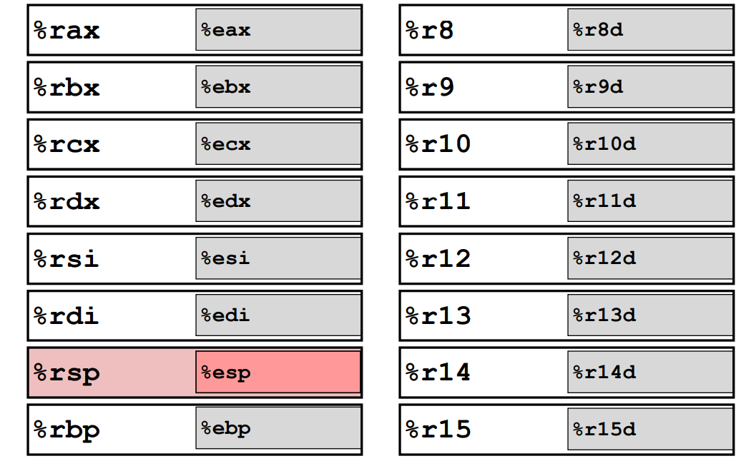
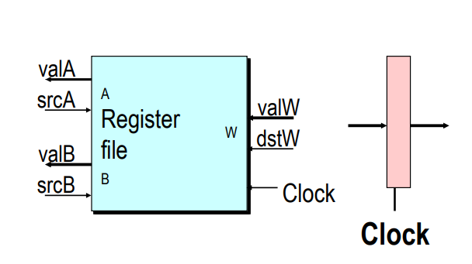
这一节与上一章的联系与区别？
Machine Level Programing
Processor Architecture
C code → Assembly code
程序寄存器
Y86-64 assembly → HCL
硬件寄存器、寄存器堆(文件)

Slide 3
在设计硬件时，一个非常简单而一致的结构是非常重要的。降低复杂度的一种方法是让不同的指令共享尽量多的硬件。在硬件中复制逻辑块的成本比软件中有重复代码大得多。
----不能给硬件设计添堵
目的是 → 使用统一的硬件通用模式完成所有的指令处理

Slide 4
Y86-64 的顺序实现
将处理组织成阶段
取指 译码 执行 访存 写回 更新PC
硬件结构及其阶段
与上面六个处理阶段对应
时序

Slide 5
取指（Fetch） —— 读取指令
从PC所指的位置读取指令字节
一定会读入icode以及ifun
可能会读两个寄存器rA，rB、常数valC (constant)
更新valP作为可能的下一指令地址

Slide 6
译码（decode） —— 翻译寄存器里的值
把rA、rB或%rsp的内容存储在valA、valB中
可能什么都不做(irmovq,jxx)

Slide 7
执行（excute） —— 执行运算指令
可能条件运算cond() → 更新cnd
可能四则加法运算(统一为加法，硬件友好)
→ 更新valE(Execute?)
可能设置条件码(op，jxx , cmove)

Slide 8
访存（memory） —— 存取内存中的值
从内存中读取数据
将数据存入内存
用读出值的更新valM (value memory?)

Slide 9
写回（write back）—— 将值写入寄存器
最多写回两个值进寄存器文件 (回忆寄存器文件的结构)
可能什么都不做
当然为了高性能的实现，现实是存在6读6写的寄存器堆的。我们暂且不考虑。

Slide 10
更新PC（PC update）
可能用之前计算的valP更新PC
可能根据条件计算值cnd更新PC
可能根据valC，valM更新PC ( call , ret )

Slide 11
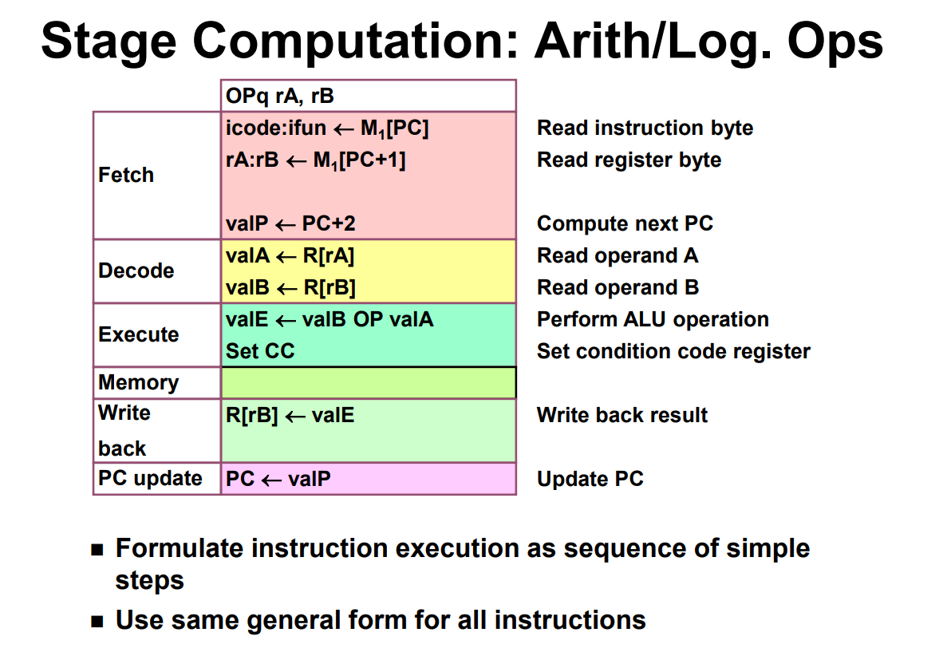
几个例子顺序实现的例子
Execute中valB 与 valA的顺序与汇编一致

Slide 12
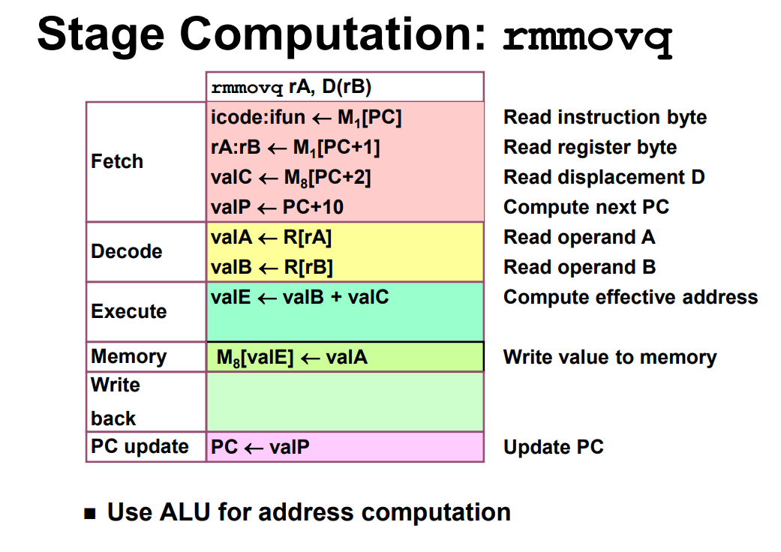
几个例子顺序实现的例子

Slide 13
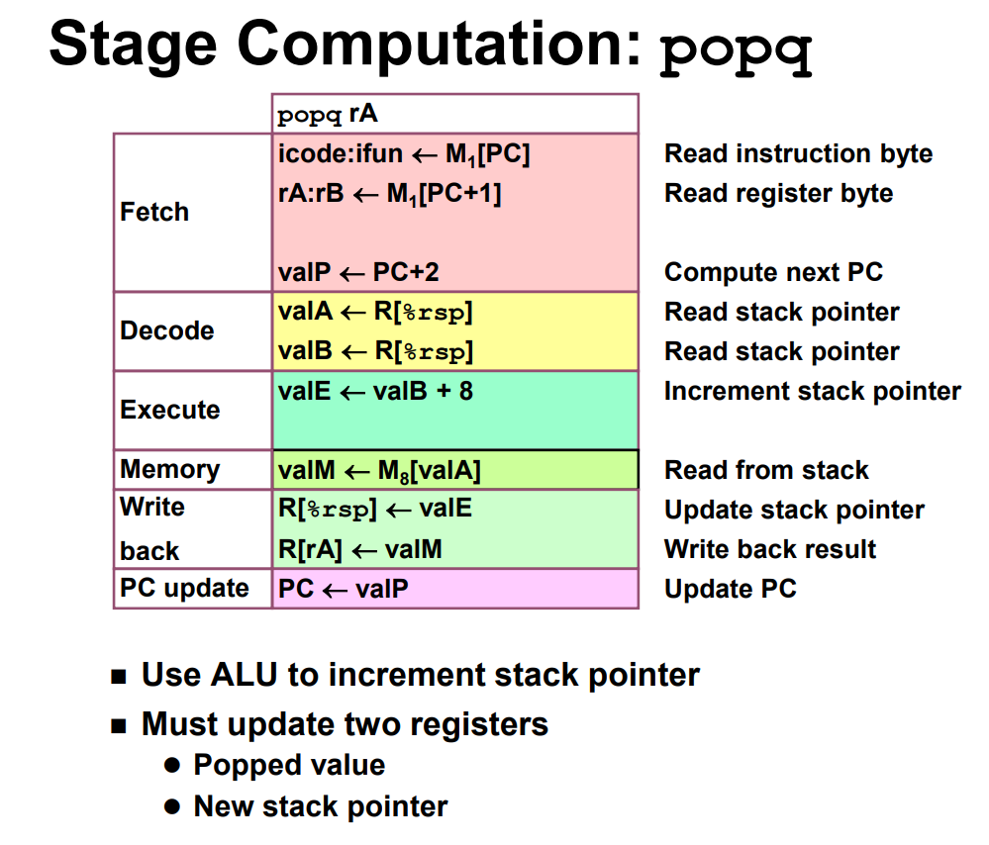
几个例子顺序实现的例子

Slide 14
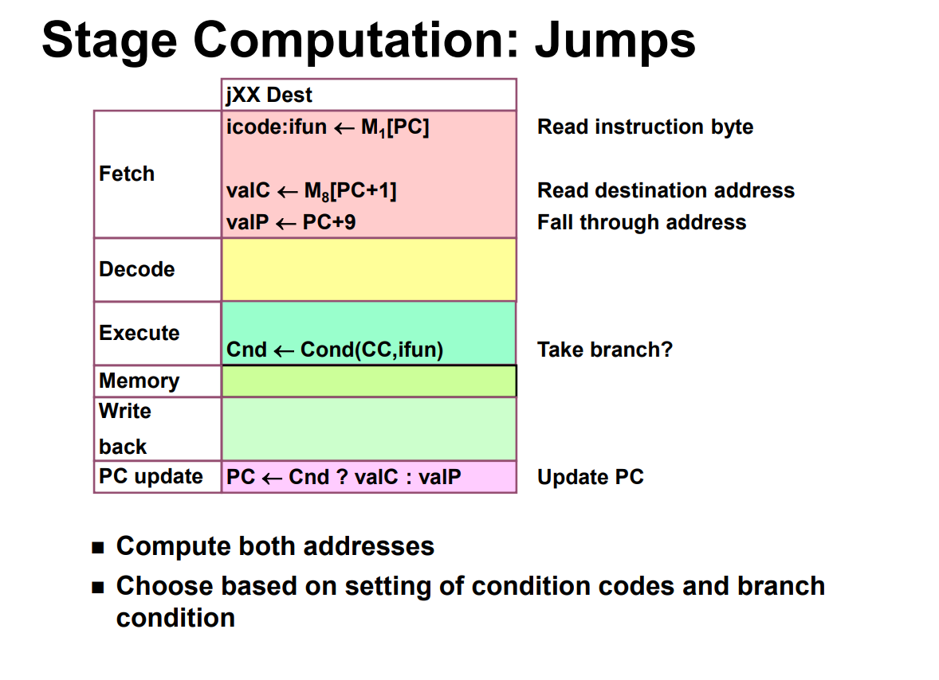
几个例子顺序实现的例子

Slide 15
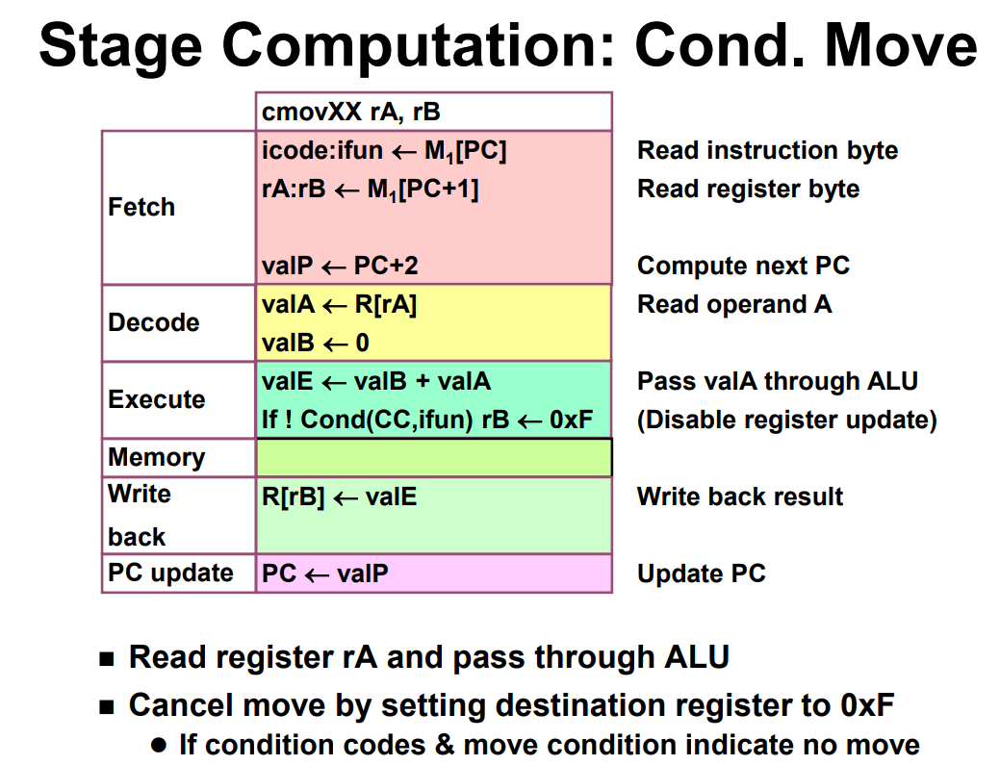
几个例子顺序实现的例子
Cond判断的位置？
Execute? Cond()
Write back? 写入rB

Slide 16
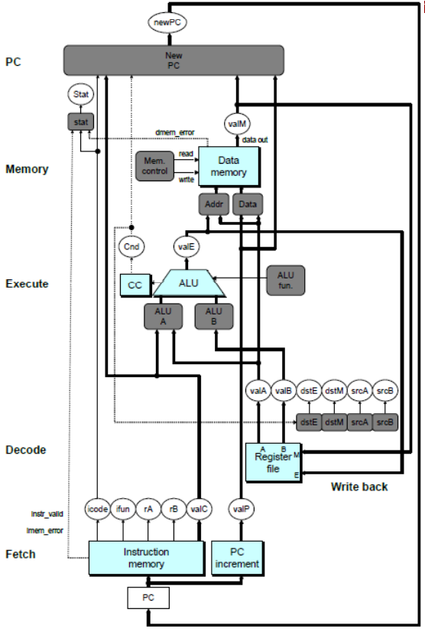
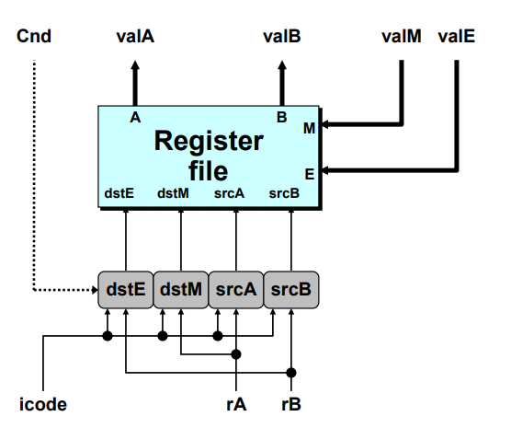
硬件结构与实现

Slide 17
硬件结构与实现
Dst 仅仅指明register的编号，不记录要储存的value
Addq %rax, %rbx %rax=3 %rbx=5
此时dstE会被设置为3(即为%rbx的编号)
→dstE(Execute) dstM(Memory)
算数运算结果 内存读取结果

Slide 18
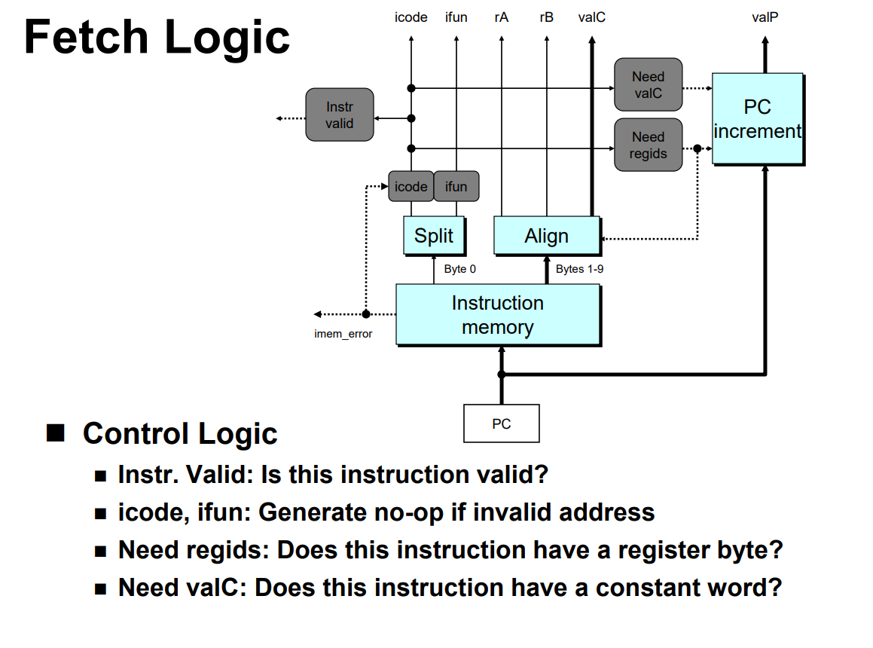
硬件结构与实现

Slide 19
硬件结构与实现
Bool need_regids = ?
带R的, push, pop ,op
Bool need_valC = ?
需要读入立即数、内存地址的
Bool instr_valid = ?
12种

Slide 20
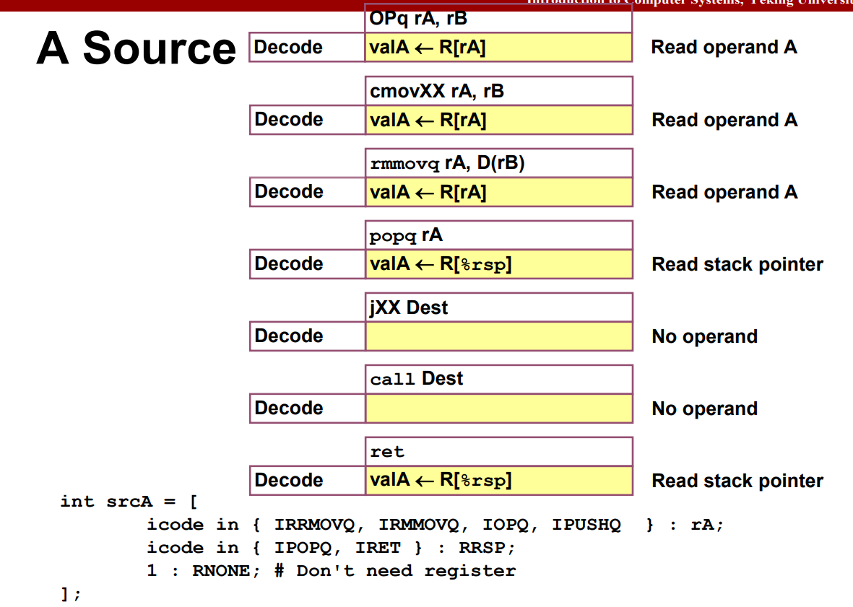

Slide 21
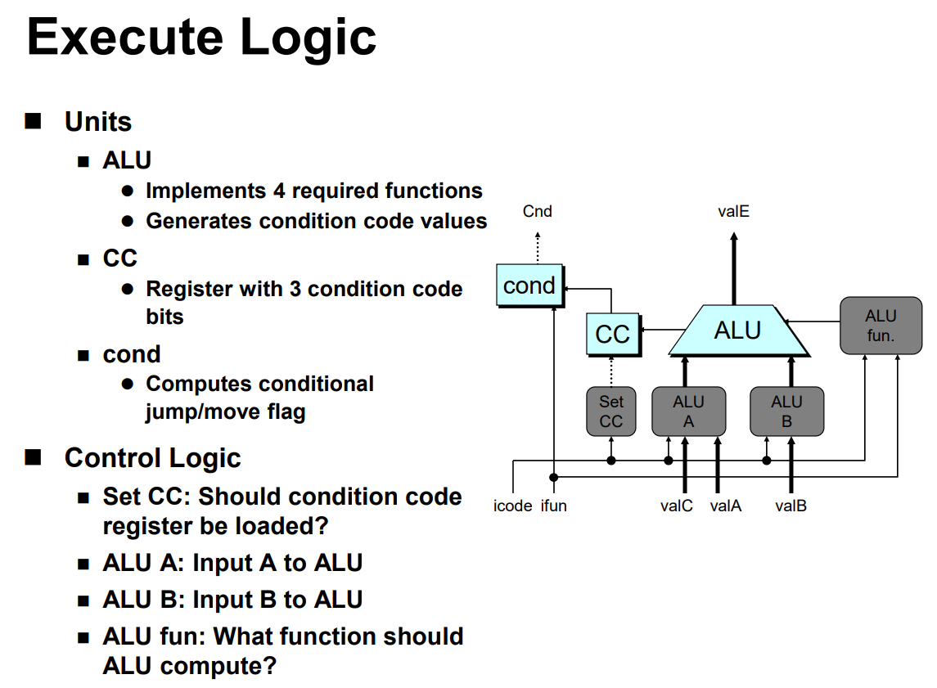

Slide 22
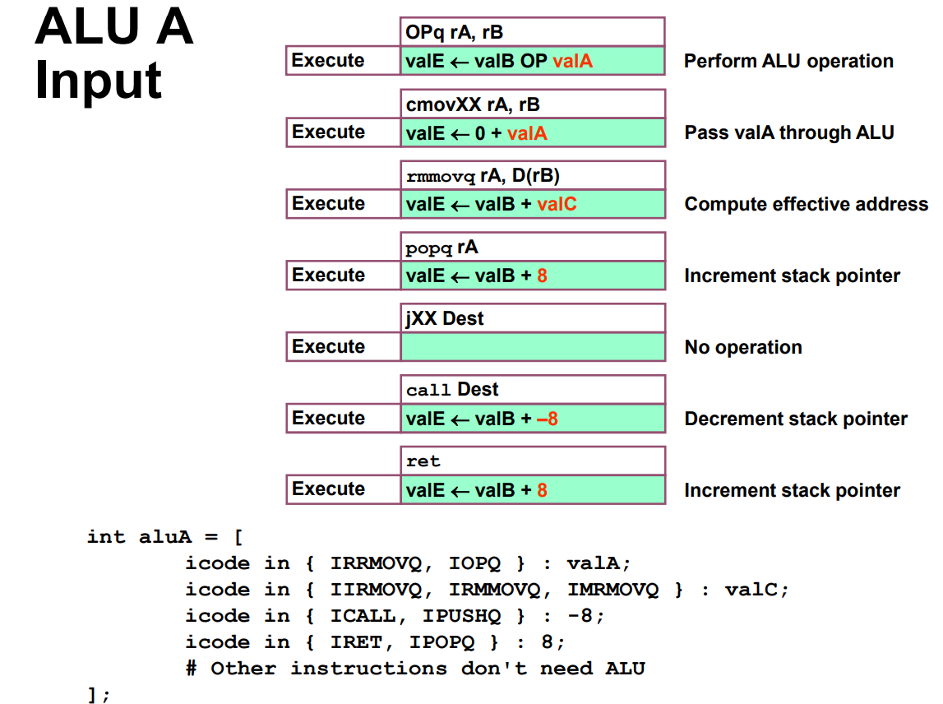
ALUA = valA , valC , 8 , -8
ALUB = valB , 0
硬件规定ALUB只能为0或valB(减少设计难度)
→这与栈相关操作srcB必为%rsp对应(对应%rsp需要做+-8的操作)
→rmmov和mrmov的内存地址均是D(rB)的形式( rmmovl D(rB), rA )

Slide 23
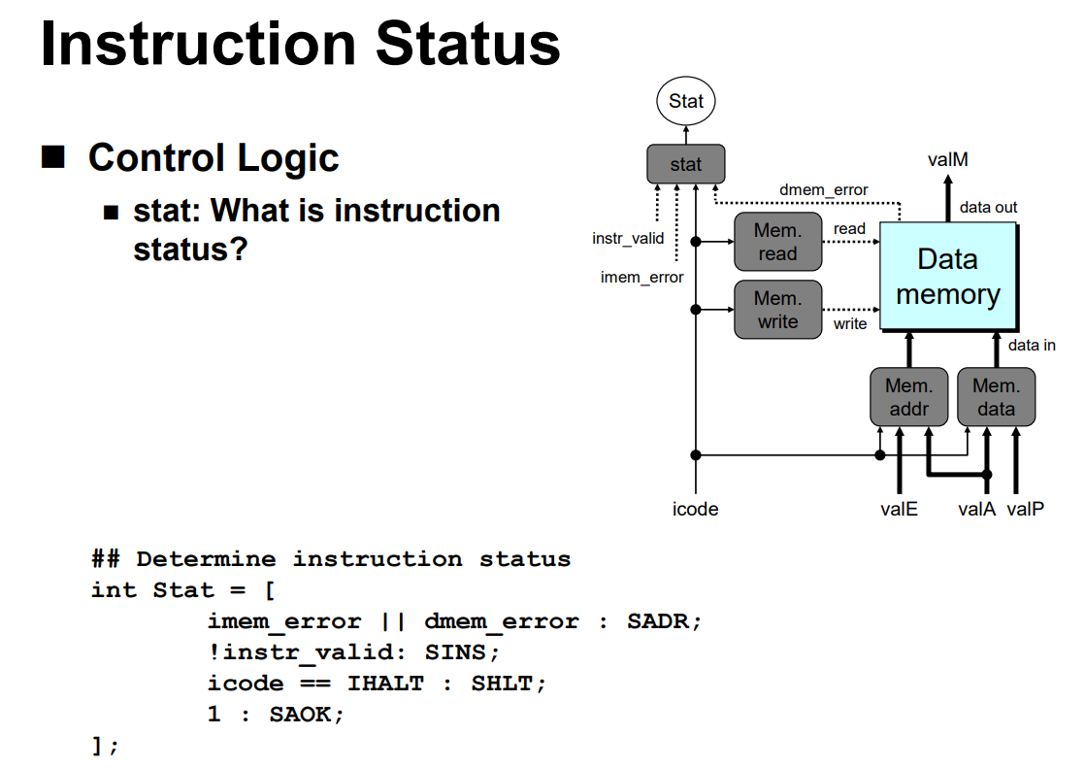

Slide 24
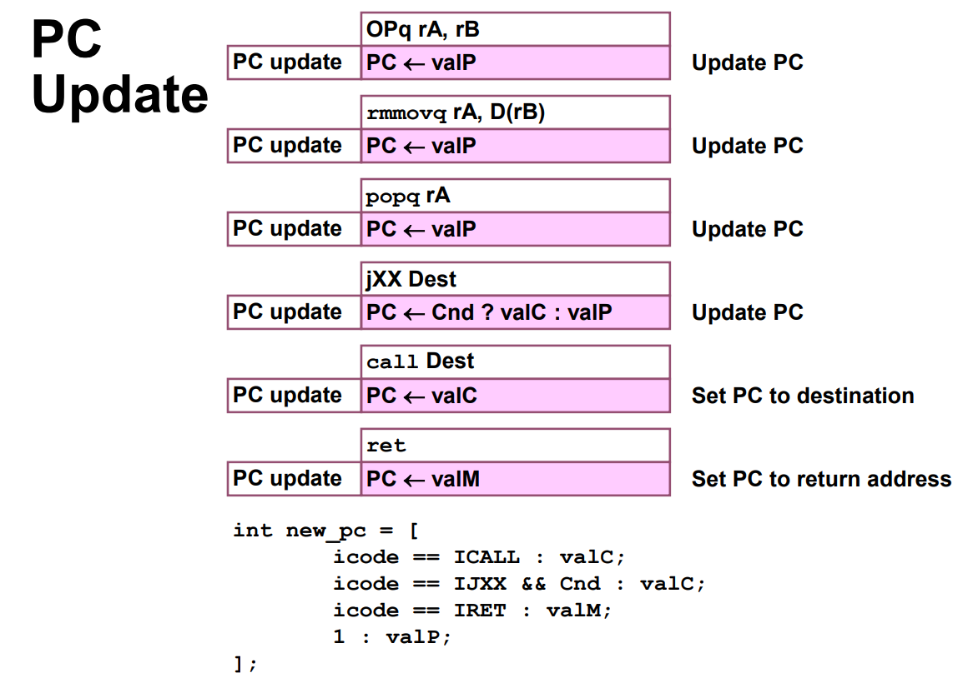

Slide 25
时序
SEQ的实现包括组合逻辑和两种存储设备：时钟寄存器，随机访问存储器。
组合逻辑不需要任何时序和控制，随机访问存储器可以近似看成与前者一样的操作
需要明确进行时序控制的硬件：
程序计数器、条件码寄存器、数据内存、寄存器堆(文件)
原则：从不回读

Slide 26
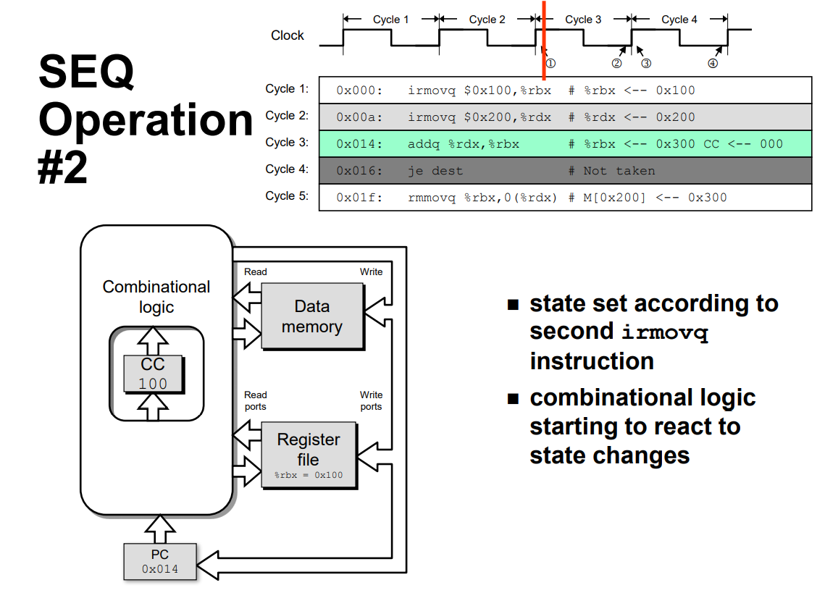
时序的例子

Slide 27
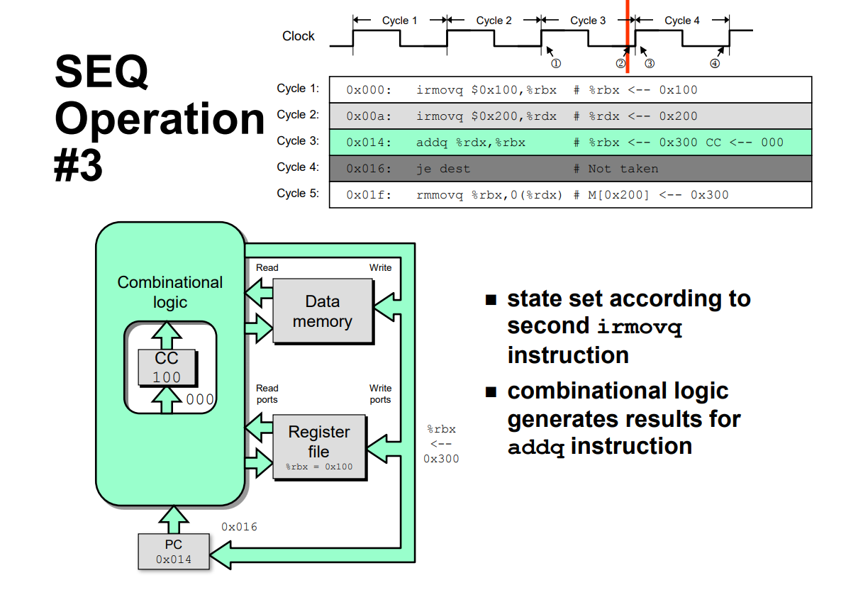
组合逻辑被立刻更新

Slide 28
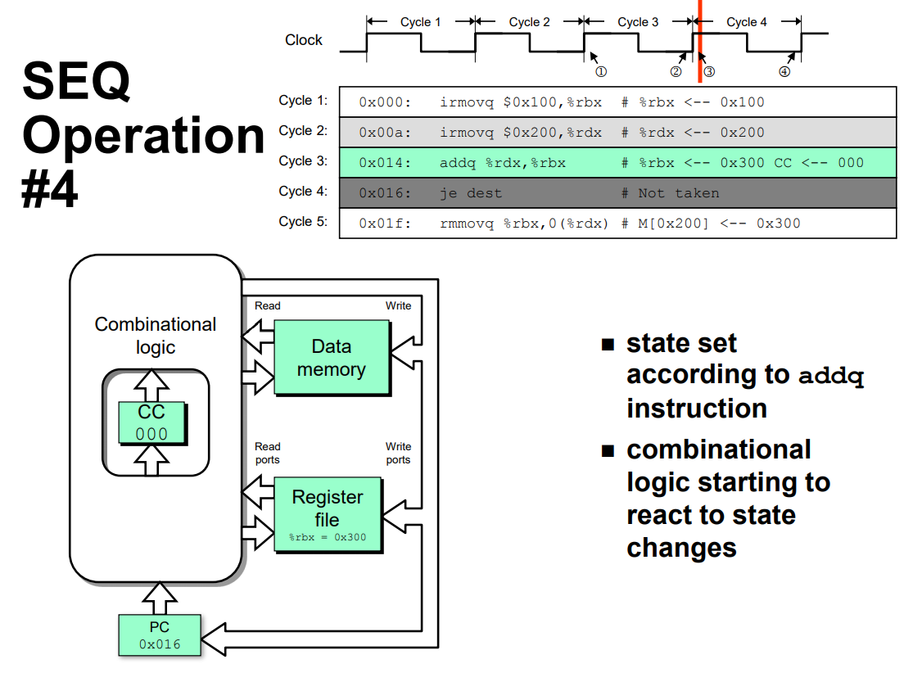
时钟寄存器( PC, cnd )、寄存器文件、数据内存只在时钟上升沿被更新

Slide 29
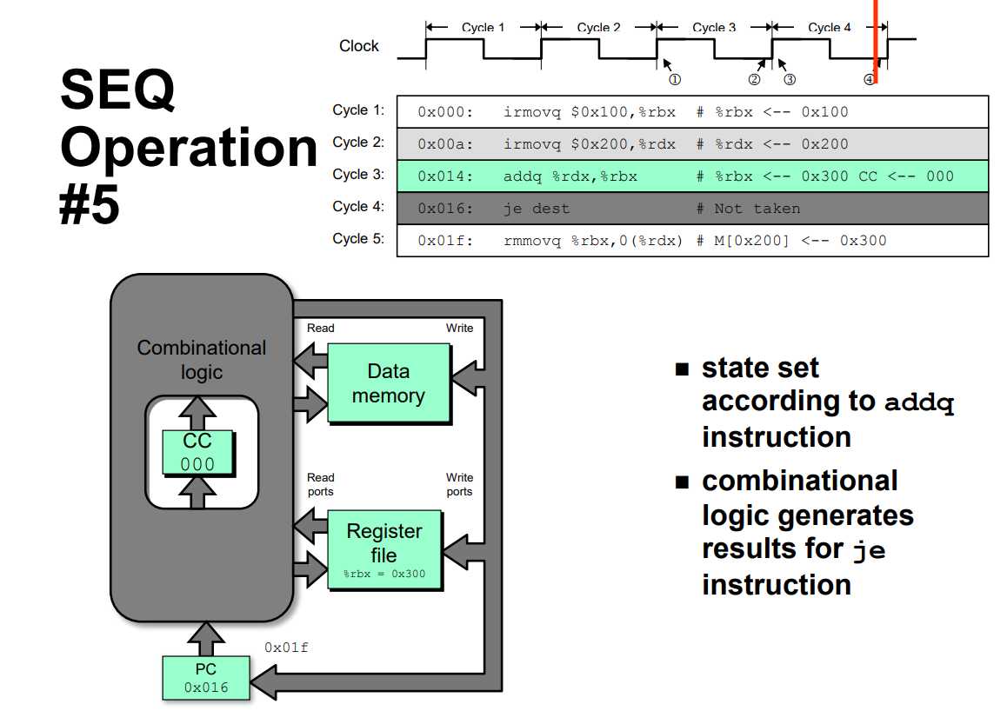
组合逻辑决定jump的效果

Slide 30
Any questions?

Slide 31
谢谢大家！

